Slide 1
使用Qt实现白板软件

Slide 2
第1章 课程介绍
QT开发环境
编译
Cmake
Git
Git
日志
打开和保存

Slide 3
第2章 介绍Qt Graphics View Framework
本课程将介绍如何使用Qt的Graphics View Framework来实现一个简单的白板软件。在课程中，我们会一步步从基础概念和简单代码开始，逐步增加功能并完善代码结构。课程分为几个模块，每个模块会介绍一个新的概念或功能，并对现有代码进行扩展和优化。 Qt Graphics View框架的概述
我们将从基础的概念入手，逐步引入更复杂的功能，并通过不断迭代和升级代码来加深理解。
介绍QGraphicsScene、QGraphicsView和QGraphicsItem
基础示例：绘制一个简单的图形项

Slide 4
1.1 Qt Graphics View框架概述
Qt的Graphics View框架提供了一种基于场景和视图的图形项管理机制，它由三个主要部分组成：
QGraphicsScene：负责管理场景中的所有图形项。
QGraphicsView：负责显示场景的视图。
QGraphicsItem：代表场景中的一个图形项。
这个框架非常适合开发需要高度交互和可扩展的图形应用程序。

Slide 5
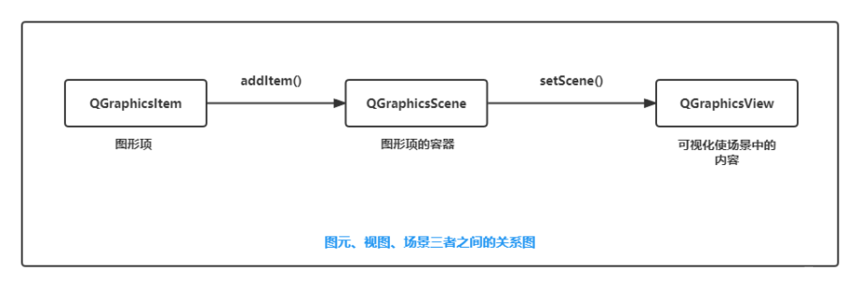

Slide 6
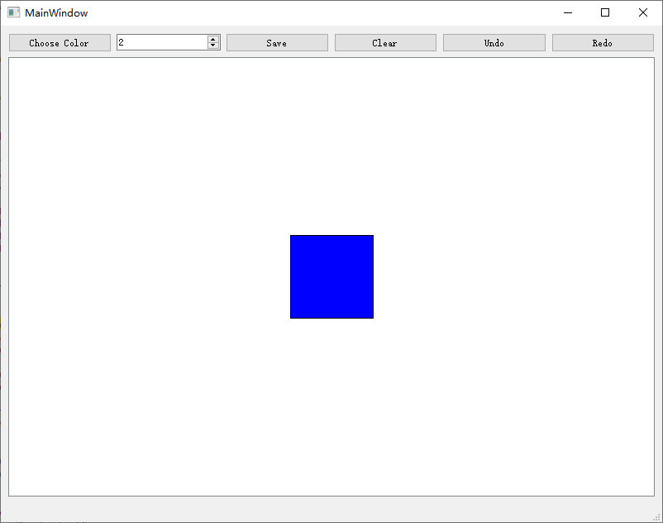
1.2 基础示例：绘制一个简单的图形项

Slide 7
类图

Slide 8
编译
编译 – 支持linux和Windows
Cmake

Slide 9
第3章 创建白板基本功能
使用QGraphicsItem绘制自由手写的图形
介绍如何处理鼠标事件
通过QGraphicsView和QGraphicsScene管理图形项

Slide 10
第4章 添加白板的高级功能
支持清空画布和保存图像
添加动态绘制效果
优化性能和代码结构

Slide 11
第4章扩展功能
支持颜色选择和画笔大小设置
撤销和重做功能
实现图形项的移动和缩放

Slide 12
第5章 库编译

